Slide 1
Les types de tests

Slide 2

Objectif de ce cours
1/ Découvrir les tests non-fonctionnels
2/ Découvrir les tests fonctionnels
3/ Découvrir les tests de non-régression
4/ Découvrir la différence entre test fonctionnel et test non fonctionnel

Slide 3
Les tests non-fonctionnels
Les tests non fonctionnels sont effectués pour vérifier les aspects non fonctionnels tels que les performances, l'utilisabilité, la fiabilité, etc. de l'application testée.

Slide 4

Test d’accessibilité
Les tests d'accessibilité consistent à effectuer des tests via un logiciel permettant de s'assurer que les personnes handicapées sont en mesure de le faire et d'utiliser un site Web sans rencontrer aucune sorte d'obstacles.
Ces tests sont spécifiques aux applications mobiles et web. Les tests d'accessibilité permettent de garantir que les sites Web sont conviviaux et accessibles à tous, y compris les personnes handicapées qui utilisent des technologies d'assistance.

Slide 5

Test de performance
Les tests de performance (et de charge) ont pour principal objectif la validation d'une solution logicielle et de son architecture sous-jacente liées à une utilisation simultanée multi-utilisateurs, permettant ainsi d'éviter certains problèmes en production. Ils permettent de garantir une qualité de service applicative dans des conditions réelles d'utilisation.
L'objectif des tests de performance n'est pas de couvrir 90% des cas de tests possibles et imaginables (comme les tests fonctionnels unitaires), mais de couvrir les aspects applicatifs présentant des risques systèmes en charge, des risques d'interactions avec d'autres briques applicatifs, des risques stratégiques ou financiers sur des fonctionnalités ciblées.

Slide 6




Test de performance - outils

Slide 7

Test de sécurité
Un test d'intrusion est la pratique qui consiste à tester un système informatique, un réseau ou une application Web pour y déceler des vulnérabilités susceptibles d'être exploitées par un pirate.
Ce type de test peut être automatisé à l'aide d'applications ou effectué manuellement. Dans les deux cas, il s'agit de recueillir des informations sur la cible avant d'effectuer le test (reconnaissance), d'identifier les points d'entrée possibles, de tenter de s'infiltrer (virtuellement ou réellement), puis de rapporter les résultats obtenus.
L'objectif principal d'un test d'intrusion est d'identifier les failles de sécurité. Un test de ce genre peut également servir à vérifier qu'une organisation respecte les règles de sécurité, que ses employés sont sensibilisés à cette problématique et que l'organisation est en mesure d'identifier les incidents et d'y répondre.

Slide 8
Les tests fonctionnels
Les tests fonctionnels sont utilisés pour vérifier les fonctions d'une application logicielle conformément aux spécifications des exigences.
Les tests fonctionnels impliquent principalement des tests de “boîte noire” et ne dépendent pas du code source de l'application.

Slide 9
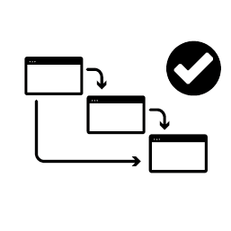
Test de non-régression
Un test de non régression permet de valider que la mise en ligne d’une nouvelle fonctionnalité sur un logiciel n'impacte pas les fonctions déjà existantes.

Slide 10
Test de non-régression
sprint 1
sprint 2
sprint 3
sprint 4
US1
US3
US4
…
US2
TNR US1 et US2
US5
TNR US 1, 2, 3, 4, 5 et 6
US6
Lors du sprint, nous allons effectuer des tests de non-régression en testant de nouveau la fonctionnalité de l’US 1 et 2 pour s’assurer que l’US 3 n’a pas eu d’impact. Et ainsi de sprint en sprint …
TNR US 1, 2 et 3

Slide 11

Test unitaire
Le test unitaire, également appelé test de module ou encore de composant, permet de tester chaque module du logiciel de manière individuelle. Le module est la plus petite partie du logiciel pouvant être testée, et ce très tôt dans le cycle de développement. Les tests unitaires sont généralement rédigés et exécutés par les développeurs, afin de vérifier que le code ait le comportement et le design attendus.
Le but du test unitaire est d´isoler chaque module du programme et de vérifier s´il ne contient pas d´erreurs. Les tests unitaires sont les premiers TEST DE NON RÉGRESSION.

Slide 12
Test intégration
Le test d’intégration permet de tester un assemblage de plusieurs modules du logiciel.
Les tests d’intégration sont une couche supérieure au tests unitaires.

Slide 13
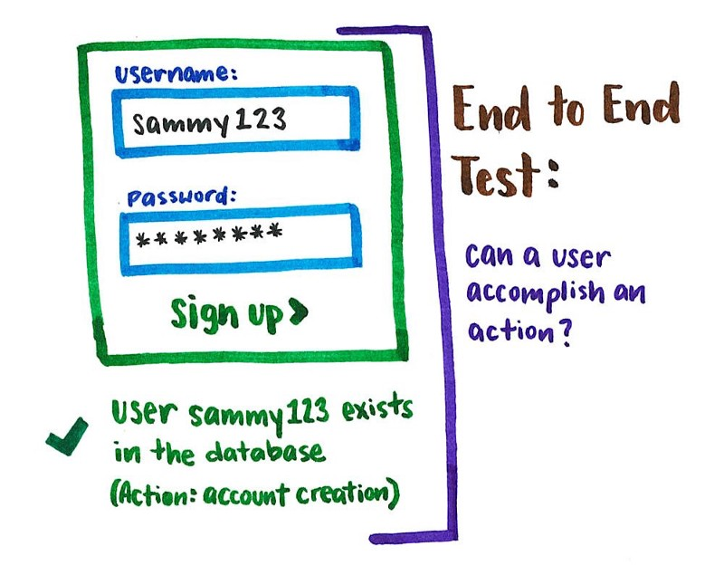
Test e2e ou bout en bout
Le test bout en bout est l’assemblage de l’ensemble des blocs techniques (code, api, serveur, base de données, front …) permettant de réaliser une fonctionnalité.
Les tests bout en bout dit aussi e2e (end to end) sont des TEST DE NON RÉGRESSION.

Slide 14
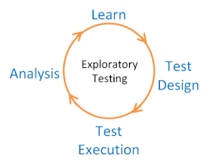
Test exploratoire
Le test exploratoire est une technique informelle de test, où l’apprentissage, la conception, l’exécution et l’analyse sont réalisés en parallèle. Il se base sur l’exploration du produit et l’intuition du testeur à découvrir de nouveaux bugs qui sont difficiles à reproduire dans le cadre des tests scriptés.
Un Live Testing et un workshop sera dédié aux test exploratoires

Slide 15
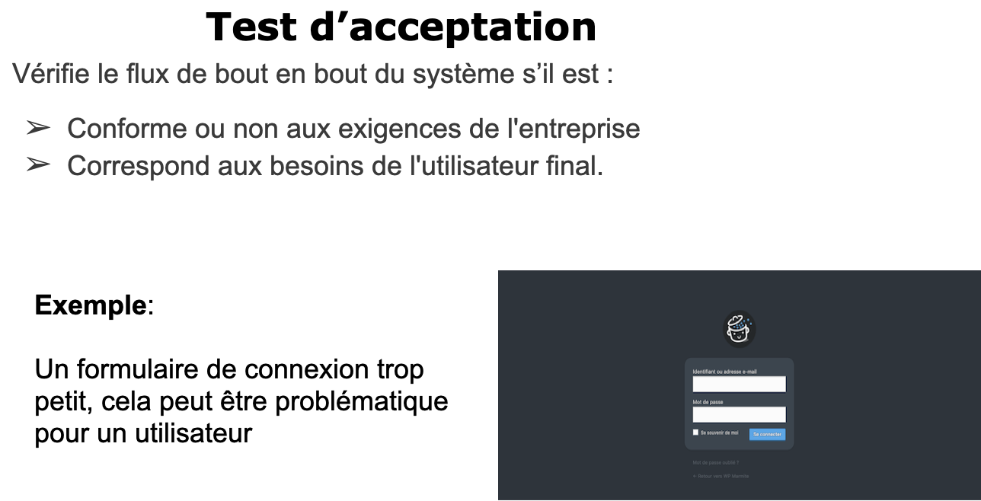
Test d’acceptation

Slide 16
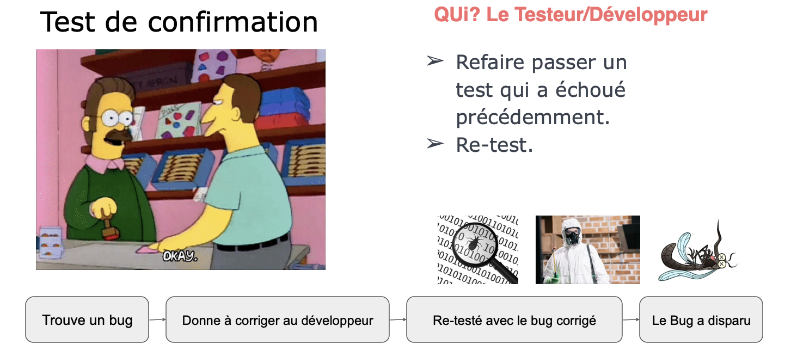
Test de confirmation

Slide 17

Test utilisateur
Un test utilisateur, ou test d'utilisabilité, est une
méthode permettant d'évaluer un produit en le
faisant tester par des utilisateurs.
Il est fortement recommandé de faire ce type
de session pour avoir un retour sur le design de
son produit. Il est possible de le faire sous
forme de tests exploratoires ou « scénarisés ».

Slide 18
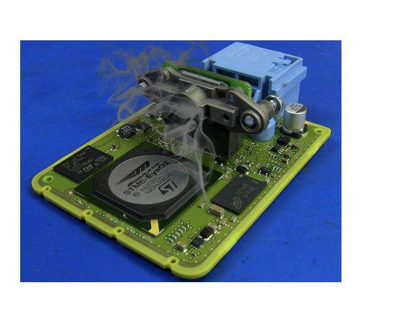
Smoke Test
Smoke Test autrement dit “test de fumée” tiré de l’électronique. Les électroniciens branchent la carte à un générateur de tension. Si elle fume c’est qu’il y a un problème sinon c’est que l’on peut commencer à l’utiliser mais ça ne garantit pas que tout marche. il s’agit de l’exécution de test simple et rapide. Ils nous donnent l’état de santé de notre application.
Par exemple, si mon application est un site web, un “smoke test” serait d’aller sur l’url et de vérifier que la page d’accueil s’affiche correctement.

Slide 19
Différence entre test fonctionnel et non-fonctionnel
Feature / fonction
Système / architecture

